Slide 1
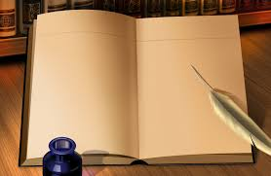
Викторина
2-4 класс
Литературные герои английских писателей

Slide 2
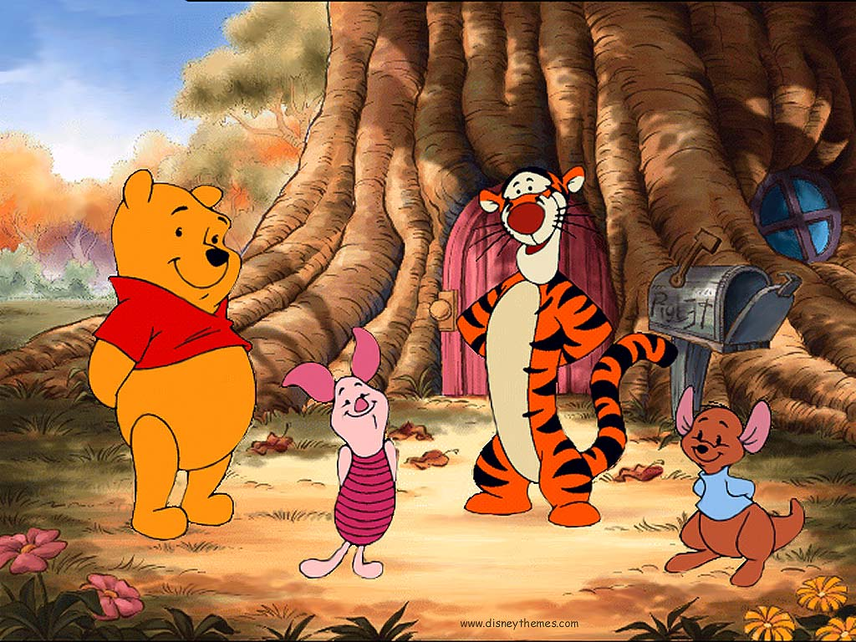
Винни-Пух и все-все-все

Slide 3
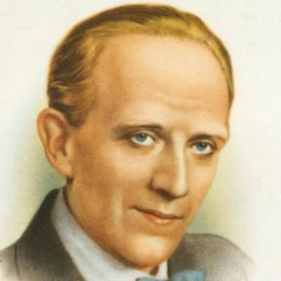
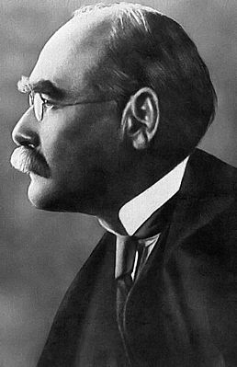
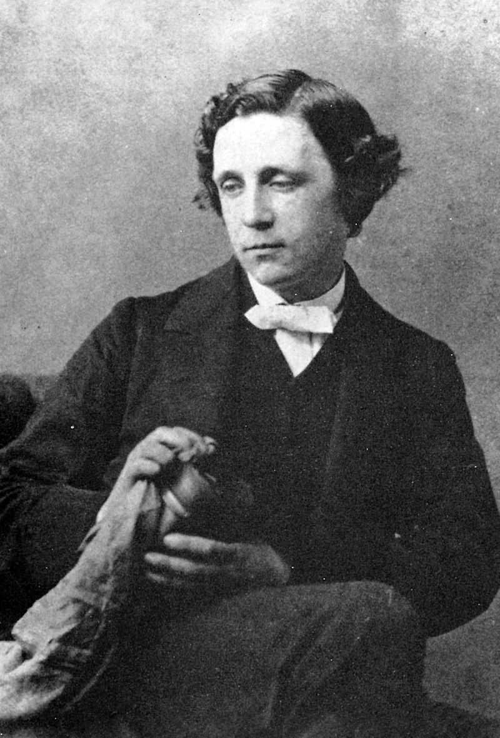
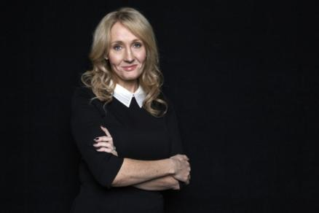
1) Кто является автором сказки
«Винни -Пух и все-все-все»?
1 – Алан Александр Милн
2 – Редьярд Киплинг
3 – Льюис Кэрролл
4 – Джоан Роулинг

Slide 4
1) Автором сказки
«Винни -Пух и все-все-все» является
1 – Алан Александр Милн

Slide 5
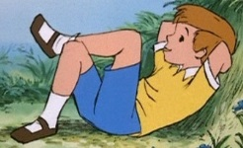
2)Как звали мальчика из
сказки про Винни-Пуха?
1) Том Сойер
2) Кристофер Робин
3) Бруно
4) Уильям

Slide 6
2)мальчика из сказки про
Винни-Пуха звали
2) Кристофер Робин

Slide 7
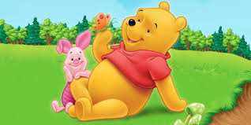
3) Где разворачивается
сюжет книги?
1) В доме мальчика
2) Во снах главного героя
3) В лесу
4) Рядом с детской площадкой

Slide 8
3)Сюжет книги разворачивается
3) В лесу

Slide 10
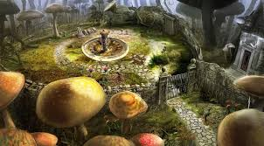
4) Как Алиса попала в
воображаемый мир?
1) Во сне
2) Сквозь кроличью нору
3) Её заколдовали
4) С помощью волшебной палочки

Slide 11
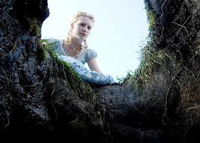
4) Алиса попала в
воображаемый мир
2) Сквозь кроличью нору

Slide 12
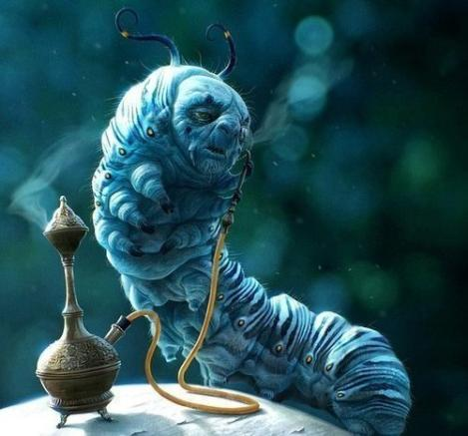
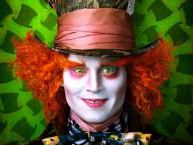
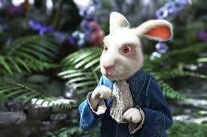
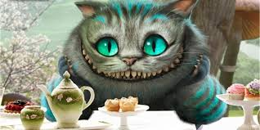
5) Какой герой книги умел исчезать,
оставляя только улыбку или голову?
1)
2)
3)
4)

Slide 13
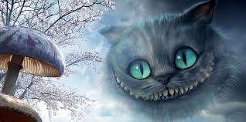
5) Оставляя только улыбку или
голову, умел исчезать
4) Чеширский кот

Slide 14
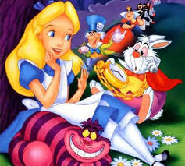
6) Какого из этих персонажей
в книге нет?
1) Шляпник
2) Соня
3) Додо
4) Нильс

Slide 15
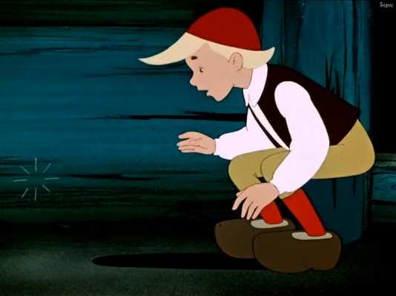
6)В книге нет такого героя как
4) Нильс

Slide 16
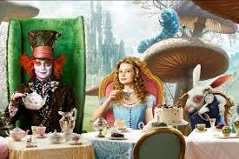
7)Как в сказке называлось
чаепитие?
1) Волшебным
2) Безумным
3) Ежедневным
4) Конфетным

Slide 17
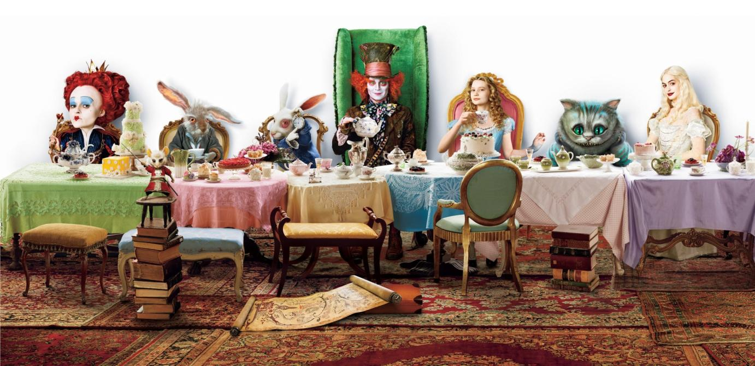
7) Чаепитие в сказке называлось
2) Безумным

Slide 18
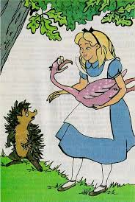
8) В какую игру играли при
помощи ежа и фламинго?
1) Гольф
2) Хоккей
3) Крокет
4) Поло

Slide 19
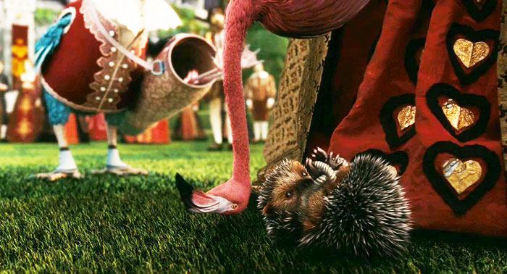
8) При помощи ежа и
фламинго играли в
3) Крокет

Slide 20
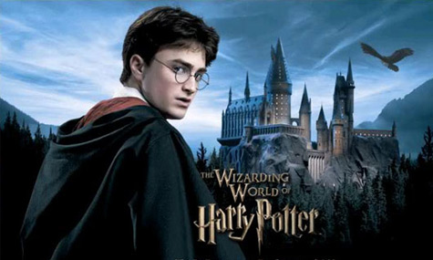

Slide 21
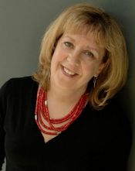
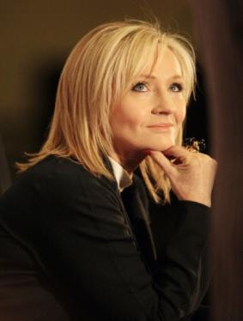
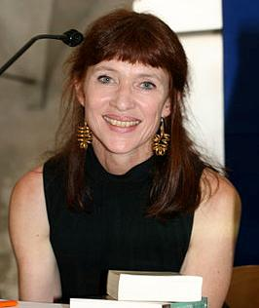
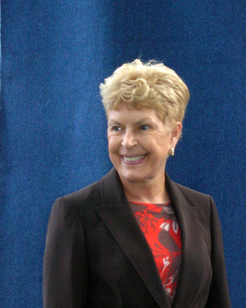
9) Назовите автора книг о Гарри Поттере.
Элизабет
Чедвик
2) Джоан
Роулинг
4) Рут
Рендел
3) Ненси
Хьюстон

Slide 22
9) Автора книг о Гарри Поттере зовут
2) Джоан Роулинг

Slide 23
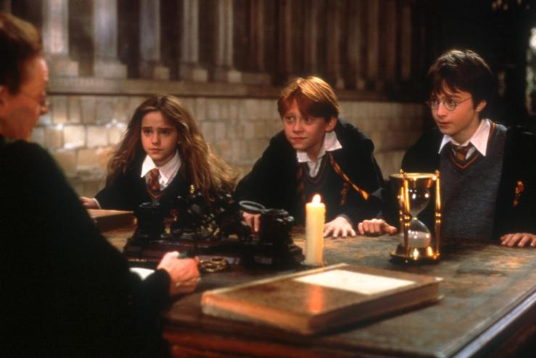
10) Кого в произведении
называли «МАГЛЫ»?
1) Обычных людей
2) Волшебников
3) Троллей
4) Домовых

Slide 24
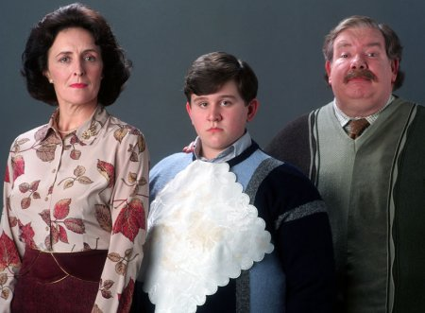
10) МАГЛЫ - это
1) Обычные люди

Slide 25
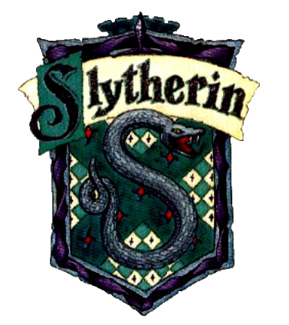
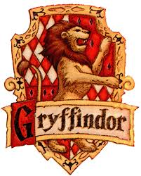
11) На каком факультете
учился Гарри Поттер?
1) Слизерин
2) Пуффендуй
3) Когтевран
4) Гриффиндор

Slide 26
11) Гарри Поттер учился на факультете
4) Гриффиндор

Slide 27
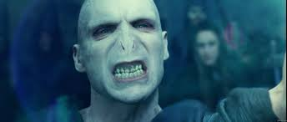
12) Настоящее имя Волан де Морта
1) Том Реддл
3) Северус Снегг
2) Сириус Блэк
4) Драко Малфой

Slide 28
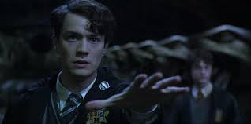
12) Настоящее имя Волан де Морта
1) Том Реддл

Slide 29
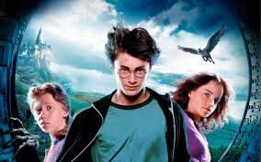
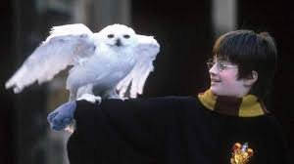
13) Как называется хранитель части души?
1)Патронус
2) Квиддич
3) Крестраж
4) Снитч

Slide 30
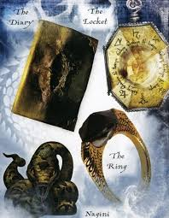
13) Хранитель части души - это
3) Крестраж

Slide 31
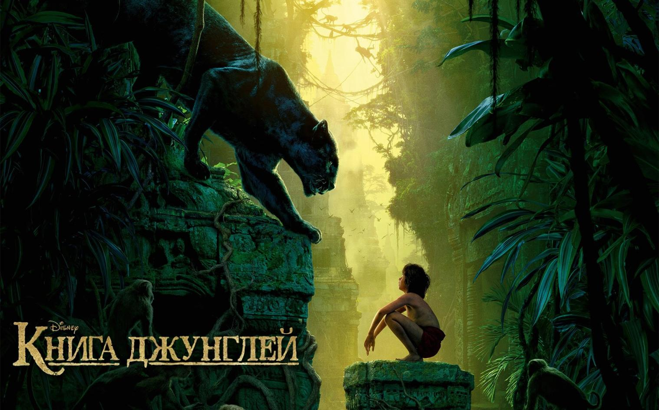

Slide 32
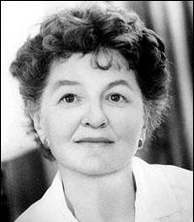
14) Назовите автора произведения
«Книга Джунглей
1 – Алан Александр Милн
2 – Редьярд Киплинг
3 – Льюис Кэрролл
4 – Памела Трэверс

Slide 33
14) Автор произведения
«Книга Джунглей
2) Редьярд Киплинг

Slide 34
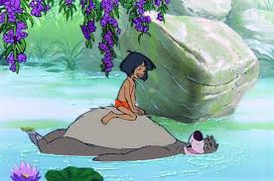
15) Как звали мальчика,
главного героя книги?
Тарзан
Маугли
Джек
Питер

Slide 35
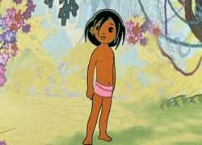
15) Главного героя книги зовут
2) Маугли

Slide 36
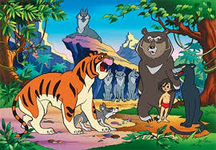
16) Какие животные приютили и
воспитали главного героя?
1) Волки
2) Медведи
3) Обезьяны
4) Львы

Slide 37
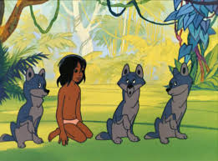
16) главного героя приютили
и воспитали
1) Волки

Slide 38
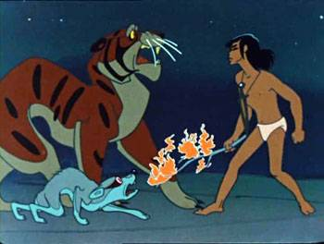
17) Как звали главного
врага мальчика?
Каа
Табаки
Шерхан
Акела

Slide 39
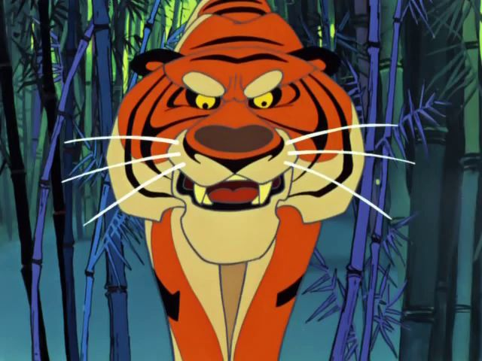
17) Главного врага мальчика зовут
3) Шерхан

Slide 40
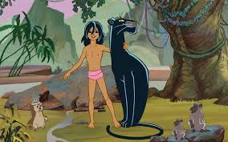
18) Кто такие «Бандар-логи»?
Волчья стая
Люди
Шакалы
Обезьяний народ

Slide 41
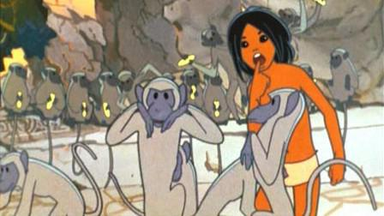
18) Бандар-логи - это
4) Обезьяний народ

Slide 42
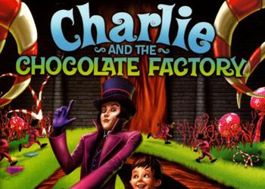

Slide 43
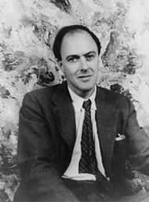
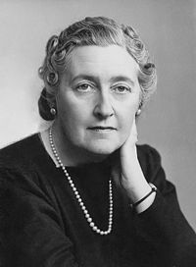
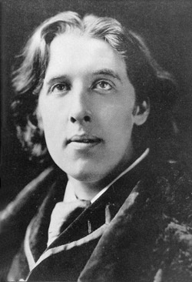
19) Автор сказочной повести
«Чарли и шоколадная фабрика»
1) Роальд Даль
2) Агата Кристи
3) Оскар Уальд

Slide 44
19) Автор сказочной повести
«Чарли и шоколадная фабрика»
1) Роальд Даль

Slide 45
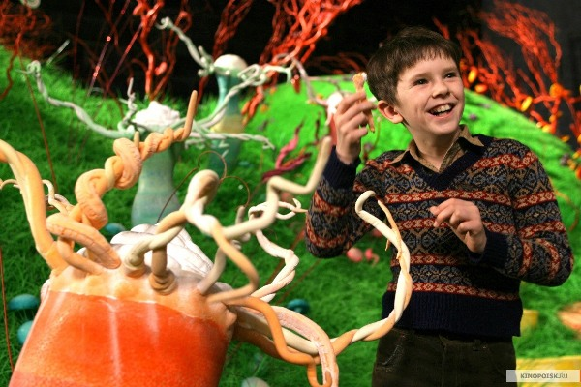
20) Что помогло Чарли попасть
на фабрику?
Золотой компас
Волшебник
Карта
Золотой билет

Slide 46
20) Чарли оказался на фабрике благодаря
4) Золотому билету

Slide 47
21) Как зовут хозяина
шоколадной фабрики?
Август Глуп
Вилли Вонка
Чарли Бакет
Джонни Депп

Slide 48
21) Хозяина шоколадной фабрики зовут
2) Вилли Вонка

Slide 49
22) Умпа-Лумпы – это:
Шоколадные конфеты
Леденцы на палочке
Маленькие человечки

Slide 50
22) Умпа-Лумпы – это:
3) Маленькие человечки

